Slide 1
商秘 / 保密
新昌北京新年华项目简介
二零一九年五月

Slide 2
主要內容
项目概况
  （一）项目位置
  （二）项目周边配套
  （三）项目经济技术指标
物业定位
销售物业
项目证照办理及现状

Slide 3
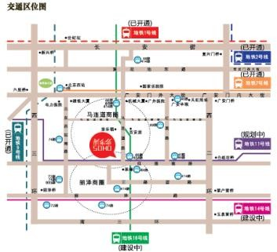
项目概况
  （一）项目位置
从北京新年华项目地处西客站、 马连道商圈、丽泽商圈三大经济商 圈围合之核心地段，紧邻西二环， 坐落于西城区马连道路15号，东至 马连道路，南至丽源路，西至茶源 街，北至茶马南街。

Slide 4
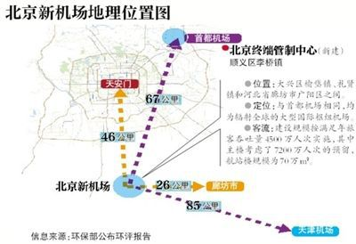
从北京新年华项目到北京新机场约48公里，相信新机场落成后对项目价值提升起到很大的正面作用。

Slide 5
项目概况
  （二）项目周边配套
交通：项目门口公交路线46路、89路、414路、45路、74路、997路、专27路、特17路、运通120路、专线94路、夜15路；地铁7号线、9#线；14#地铁线在建设中。
酒店：北京明日五洲酒店 宝林轩国际大酒店；北京徽都大酒店、气象宾馆等。 商场超市：家乐福、永辉超市、世纪华联超市、苏宁电器。
餐饮类：百味食府、甜鸭梨家常菜烤鸭、肯德基、四川—锦官居、天使食府、全聚德。
娱乐、休闲类：莱森米KTV、威尼斯夜总会、海之星娱乐城、耀莱成龙国际影城等。
学校：北京小学分校、红莲小学、马连道第二小学、三义里小学、北京宣武外国语实验学校、清华大学附中丰台学校、北京第十二中警娃幼儿园（私立）、太平东里幼儿园、马连道幼儿园、中国戏曲学院等。

Slide 6
项目概况
  （二）项目经济技术指标
 | 总体指标 | 合计（单位：平方米）
1 | 用地面积 | 12,887.75
2 | 建筑面积 | 69,540.03
2.1 | 商业建筑面积 (B1,L1-L6) | 38,213.95
2.2 | SOHO(L7-L15) | 13,742.08
 | 办公建筑面积
2.3 | 地下车库(B2-B3) 建筑面积 | 11,541.2
2.4 | 人防建筑面积 | 5,262.95
2.5 | 其它建筑面积 | 779.85

Slide 7
物业定位
  （一）项目定位 - 精准定位
前三年将以培育性经营为主（提供极具竞争力租金，达至旺场目标），逐渐形成客户消费习惯和提升项目知名度；
目前，项目已经成为区域内最完善的社区综合服务体；
后续，将结合项目本身优势及新昌集团“一带一路”的资源，逐步将部分商业面积转为自营性质，主要契合经营“一带一路”国家特色产品的展示及销售（目前正在筹备中）；
目标，将本项目打造成为丽泽区域商圈商住一体化的、最完善的社区综合服务体，并作为“一带一路”沿线国家特色产品展示推介桥头堡；
此外，最新政策显示，北京四环内将不再新批建设商业综合体，这个新政策的实施会大大提升马连道项目的价值和稀缺性。

Slide 8
物业定位
  （一）项目定位 - 品牌定位
家庭一站式消费乐园
时尚
生活 配套
生活标准全面升级
品牌 体验 生活 新鲜
家庭 一站式 独特 成长
精彩时尚的生活态度
休闲 配套 娱乐
邻里 教育 乐园
品位 活力
美食…...

Slide 9
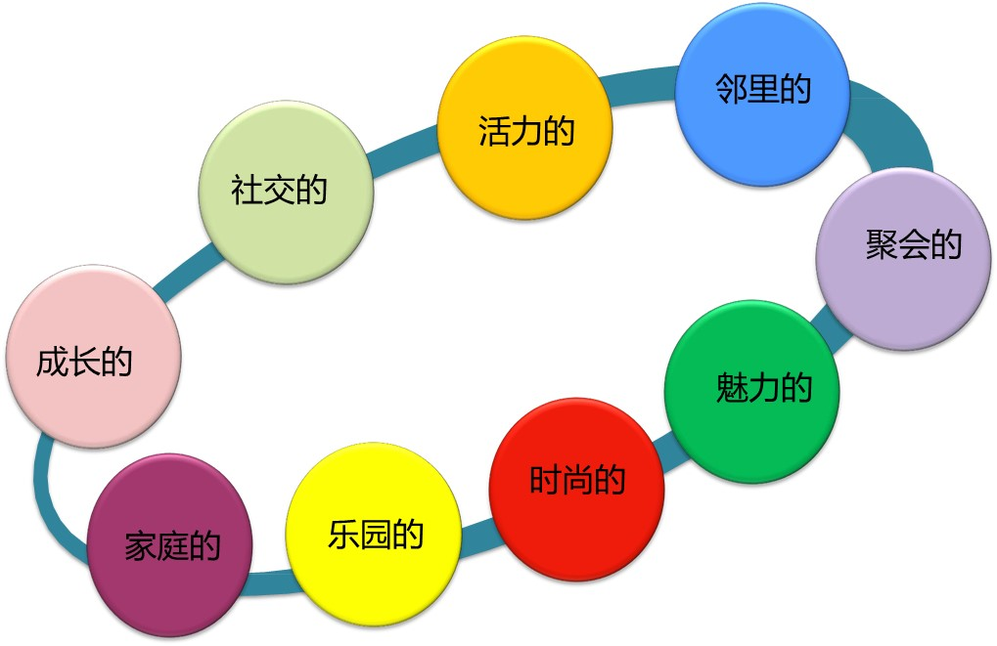
物业定位
  （一）项目定位 - 品牌个性

Slide 10
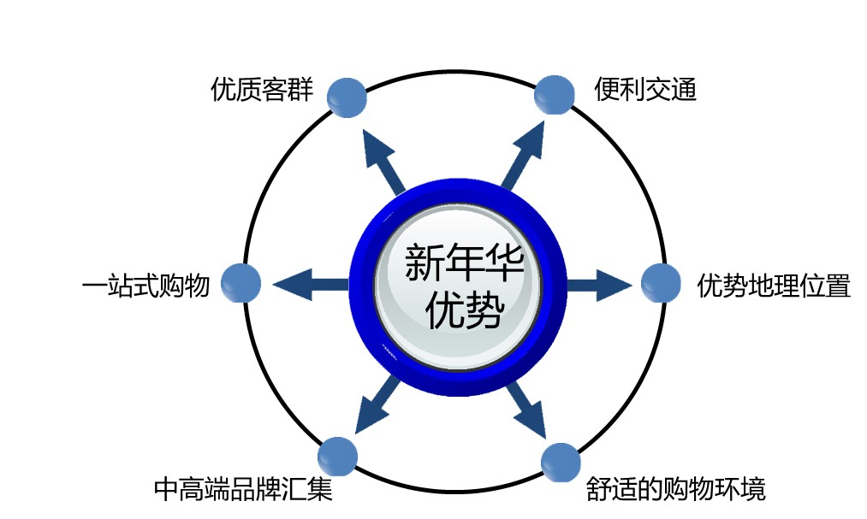
物业定位
  （二）项目优势

Slide 11
优质客群
1、周边社区固定家庭消费群体，辐射近50个社区，上百个楼 盘，30-50万人；
2、马连道茶叶一条街的茶商，辐射了十大茶城，近三千户茶商；
3、中青年白领及中层职业经理人，辐射大中型企业近百家。
一站式购物
集购物、休闲、娱乐、餐饮为一体，满足消费群体吃、喝、玩、乐、购的全面需求。

Slide 12
优势地理位置
位于马连道、丽泽商圈交汇处，商圈内唯一 一家综合性购物 中心。
交通便利
1、公交46路、89路、414路直达；
2、地铁7号线、1号线、9号线已开通；
3、地铁14号线正在建设中。

Slide 13
中高端品牌汇集
马连道、丽泽周边唯一一家影院——耀莱成龙国际影城，团购优势，价位亲民；
马连道、丽泽周边唯一一家精品超市——顺天府超市；
国内快消品龙头，全年有2万种单品，7-14天的货品更新率在30%——MJ style
西城区第一家赛车——卡雷拉；
马连道、丽泽周边最大的儿童天地，包括爱乐、励步、迪士尼、步步高等； 马连道、丽泽周边最大的时尚餐饮集合地——港汇美食广场、麦当劳、新辣道 鱼火锅、呷哺呷哺、老屋川菜、避风港、阿里郎烤肉、渝港小镇、赣悦汤厨、 骨之恋、川越香烤鱼、悦咖啡、早安甜心烘焙等。

Slide 14
舒适的购物环境
1、为顾客提供一个全新的、轻松、休闲、精彩的多功能购物场所；
2、独具匠心的设计风格，让顾客购物的同时，享受在浓郁的艺术氛围之中。

Slide 15
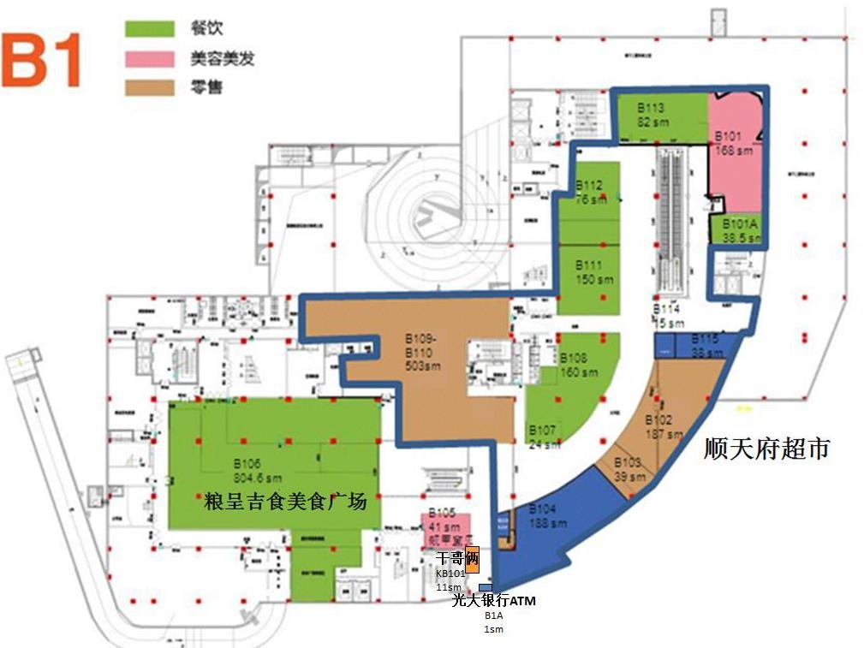
物业定位
  （三）楼层品牌落位
汇聚精品超市、各地特色小吃、靓丽美甲……

Slide 16
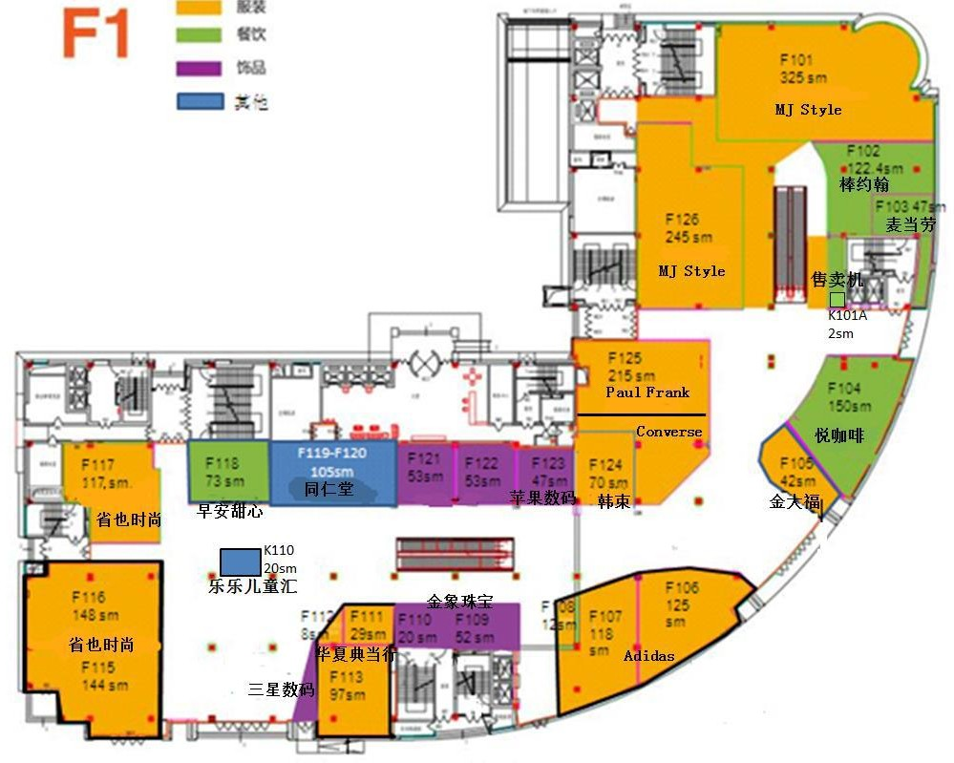
潮流服装、咖啡面点、品牌珠宝、电子产品……

Slide 17
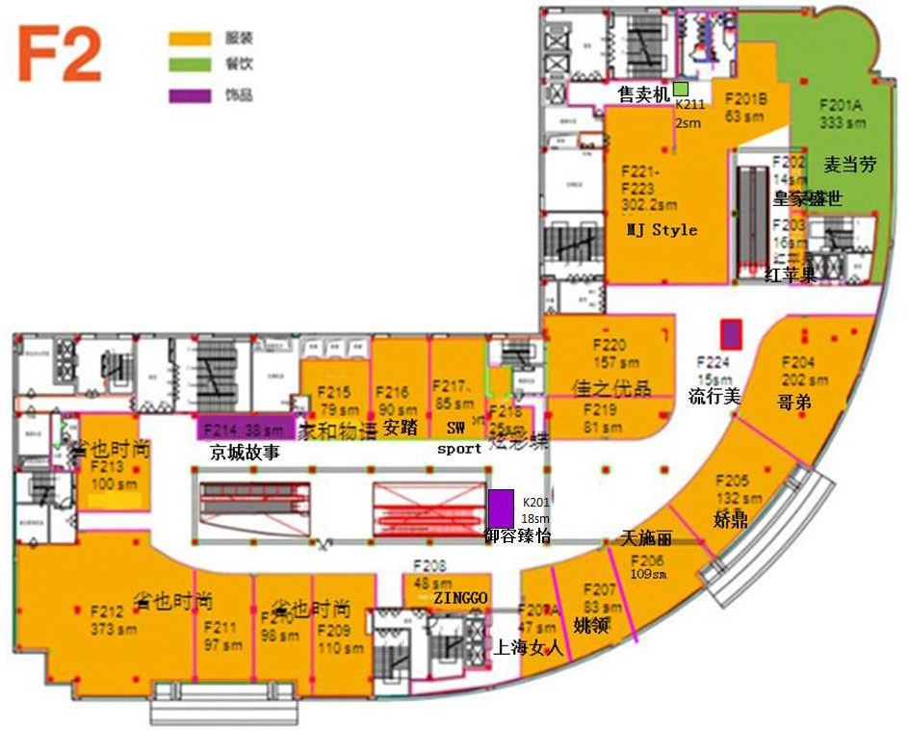
精品服饰、国际快餐……

Slide 18
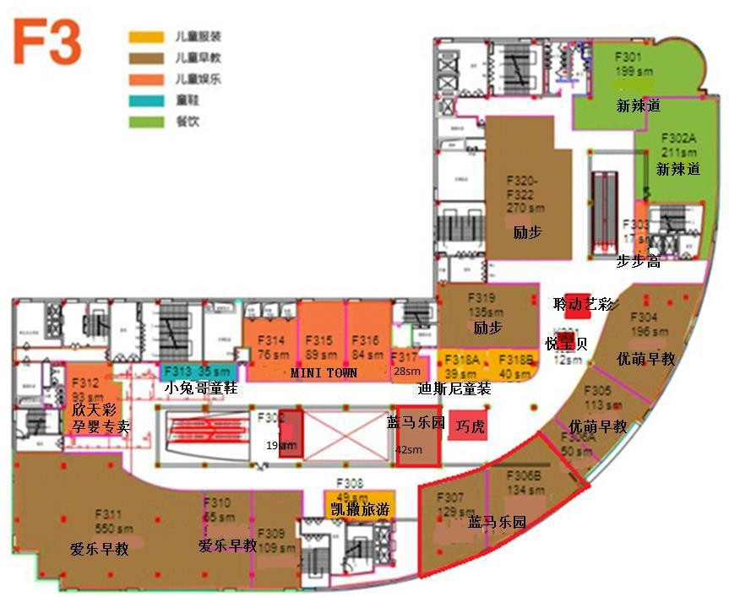
特色餐饮、户外用品、休闲教育……

Slide 19
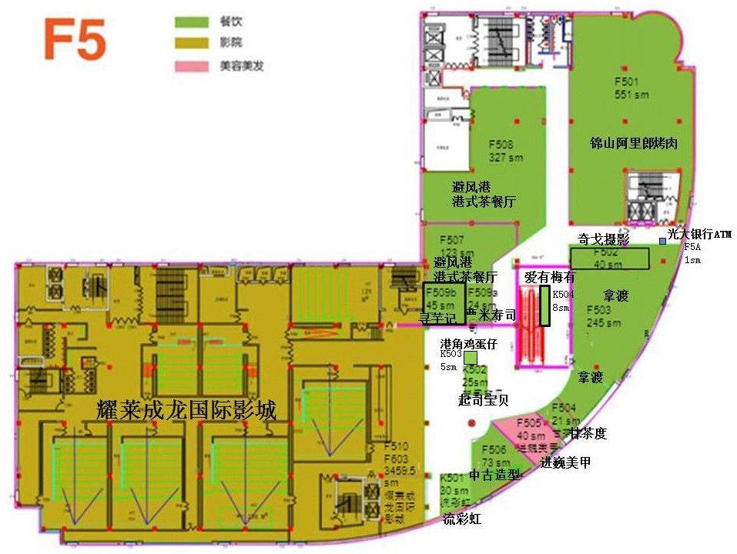
国际影院、时尚餐饮、品牌美甲……

Slide 20
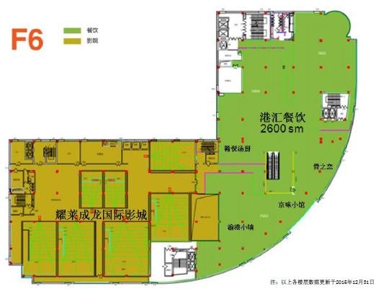
汇聚各国美食、时尚餐饮……

Slide 21
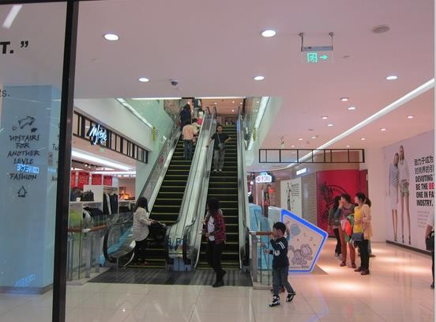
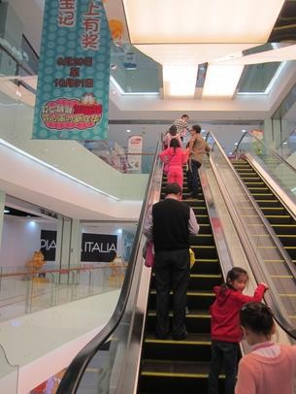
物业定位
  （四）内部环境

Slide 22
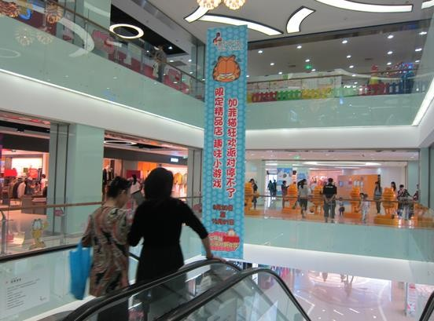
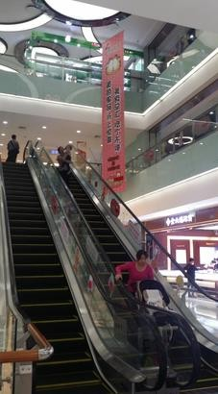

Slide 23
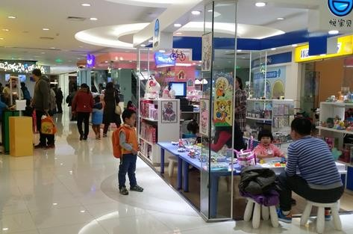
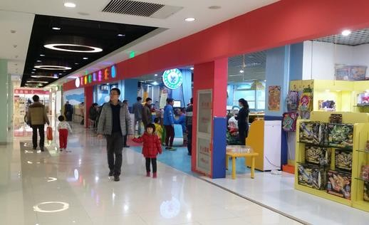

Slide 24
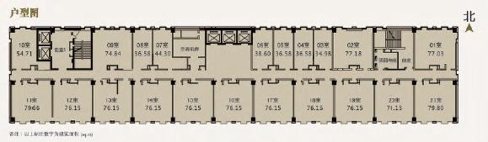
销售物业
  （一）产品定位及平面图
精品SOHO产品，共有十余种户型。主力户型为30-80平米，精装。

Slide 25
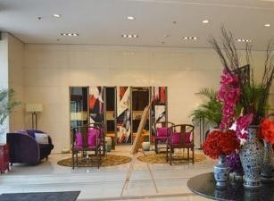
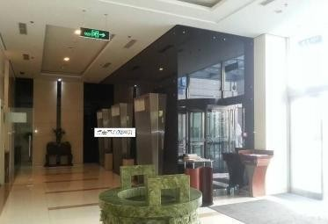
销售物业
  （二）大堂实景

Slide 26
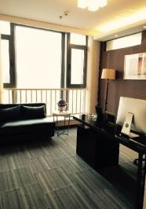
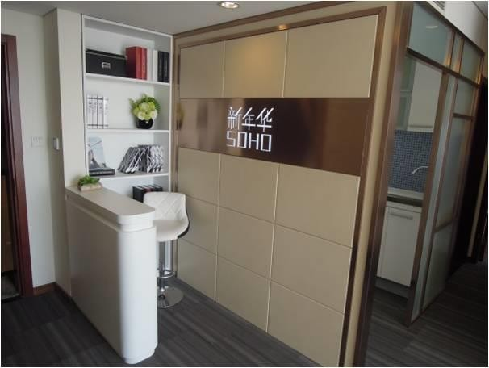
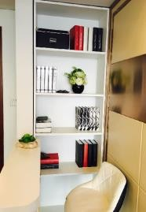
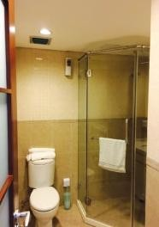
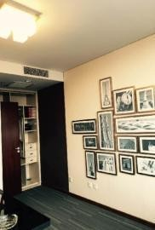
销售物业
  （三）样板房实景

Slide 27
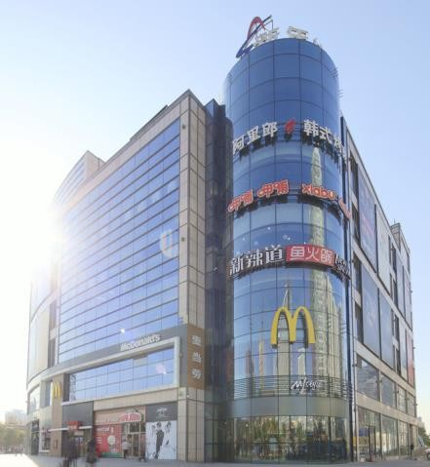
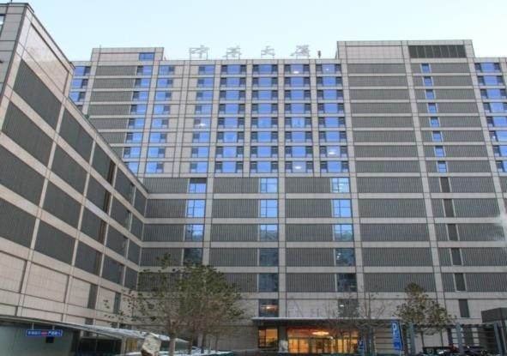
项目证照办理及现状
项目已办理完房产证，产权面积为63497.23平米。
在经营的商业物业
销售物业

Slide 28
谢谢！
新昌集团控股有限公司
地址 : 香港九龙观塘伟业街107-109号新昌中心
电话 : (852) 2579 8238
传真 : (852) 2516 6596

